Slide 1
Онлайн тестирование
Воронежский Государственный Университет
Факультет Компьютерных наук
Участники проекта:
Асатрян Р.В.
Веремьёв Д.А.

Slide 2
Актуальность
Высокий спрос на сайты-платформы выполнения тестовых задач В связи с пандемией, переход на дистанционное обучение – обязательство каждого учебного учреждения.

Slide 3
Назначение и Цели
1. создать сайт с помощью которого ученики могли бы проверять свои знания по нужным им предметам.
Следующие основные требования:
Предоставление авторизованному студенту возможность выполнения теста.
Разделение пользователей на роли (администраторы, пользователи, гости).

Slide 4
Постановка задачи
Разработка back-end части
Регистрация/Авторизация
Реализация ролей и их функциональных возможностей:
- Зарегистрированный пользователь
- Незарегистрированный пользователь
Реализация средств для выполнения теста
Анализ
Тестирование
Проведение анализа предметной области
Проектирование сайта
Необходимо провести дымовое тестирование, UI тестирование, юзабилити тестирование

Slide 5
Распределение ролей в команде
Веремьёв Данил
Проектирование БД
Развертывание приложения на сервере
Подготовка презентации
Тестирование проекта
Написание back-end приложения
Составление ТЗ
Составление курсового проекта
Построение архитектуры приложения
Front-end/TeamLead
Back-end

Slide 6






Используемые технологии
Back-end
Front-end

Slide 7
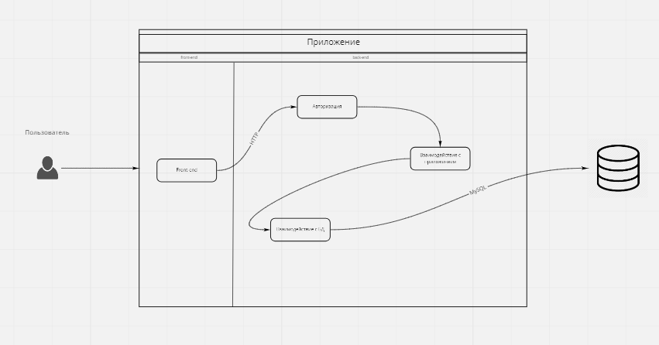
Архитектура серверной части

Slide 8
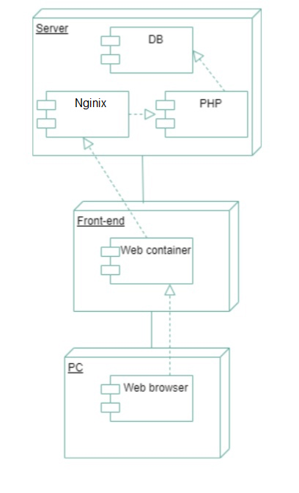
Диаграмма развертывания

Slide 9
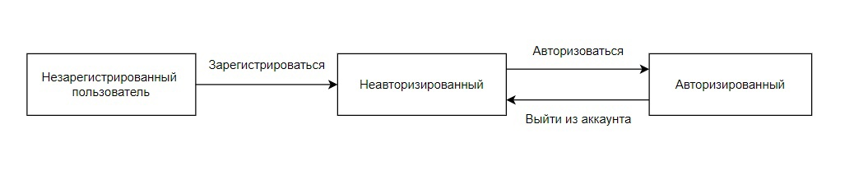
Диаграмма состояния

Slide 10
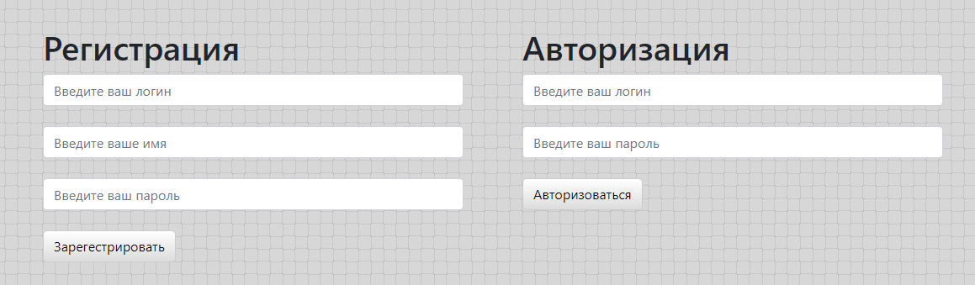
Регистрация/Вход

Slide 11

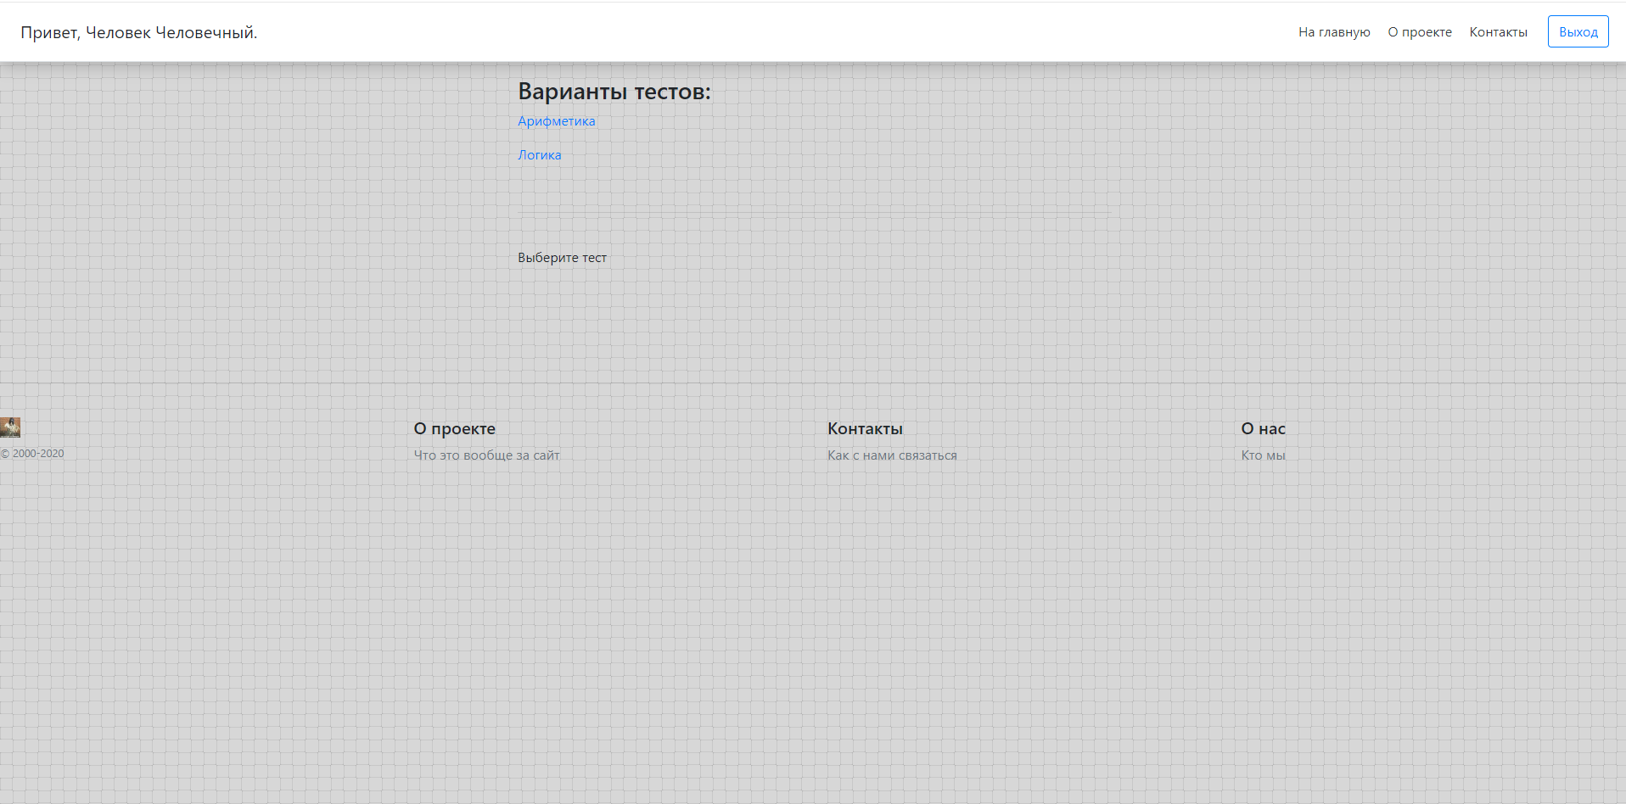
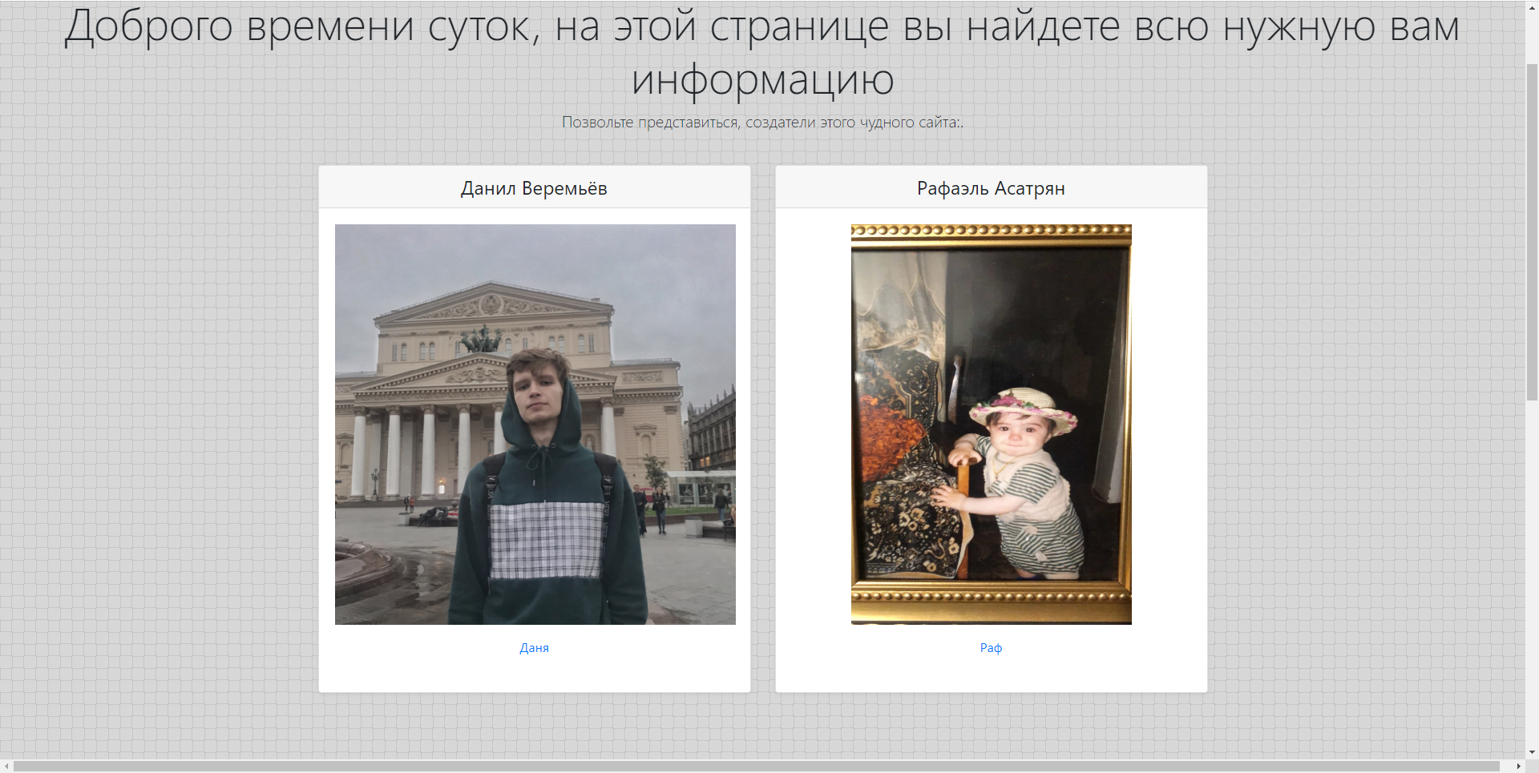
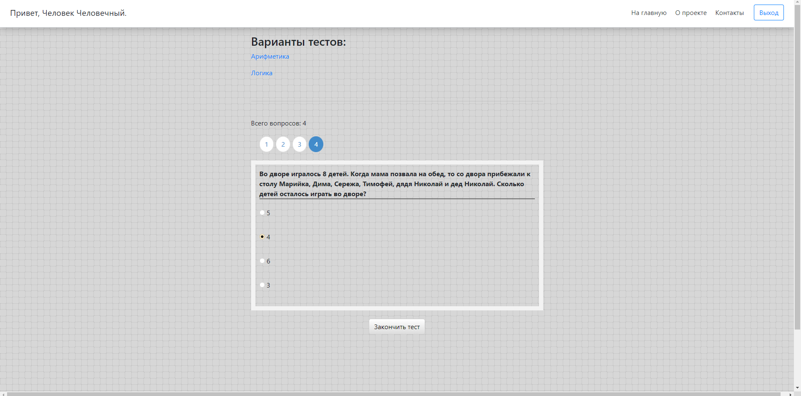
Страницы сайта

Slide 12
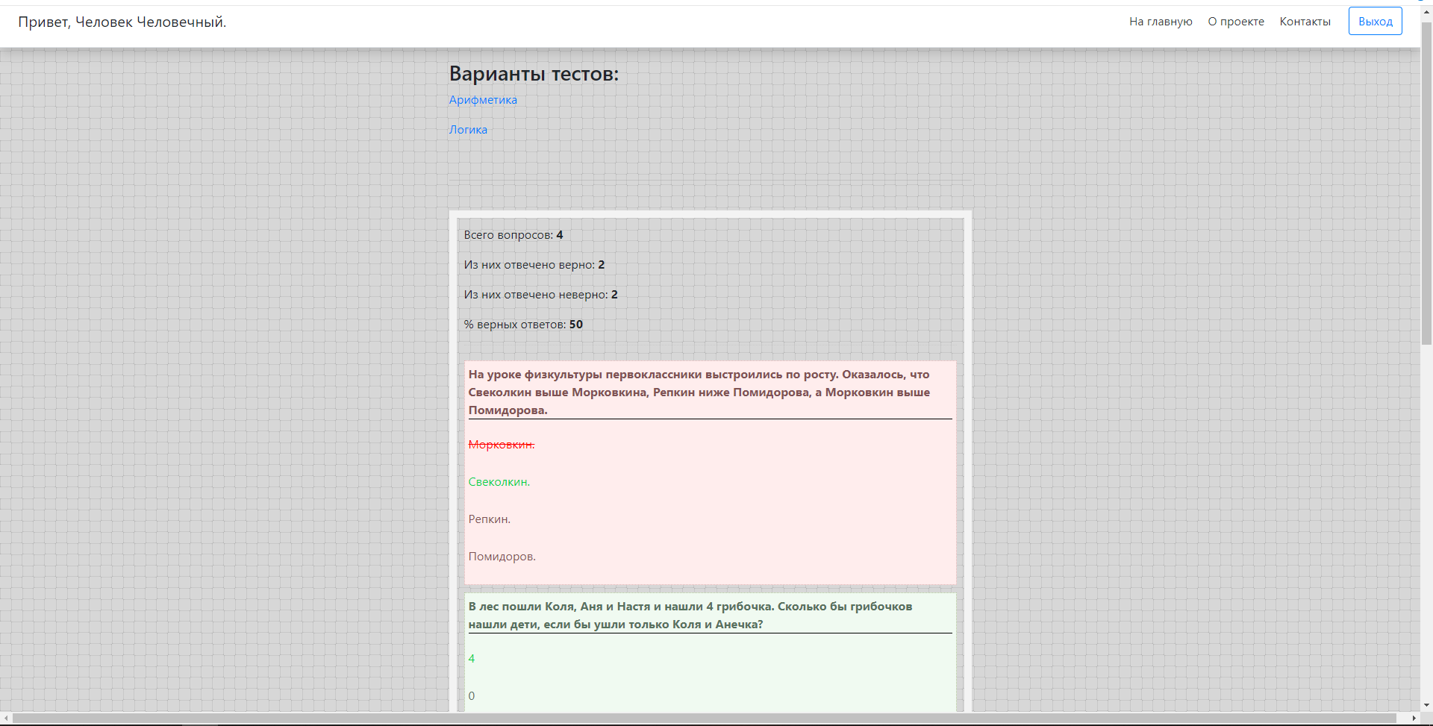
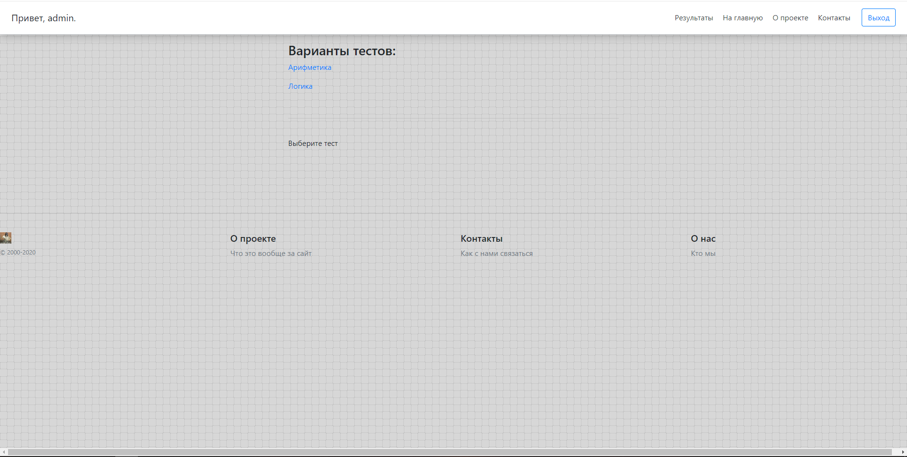
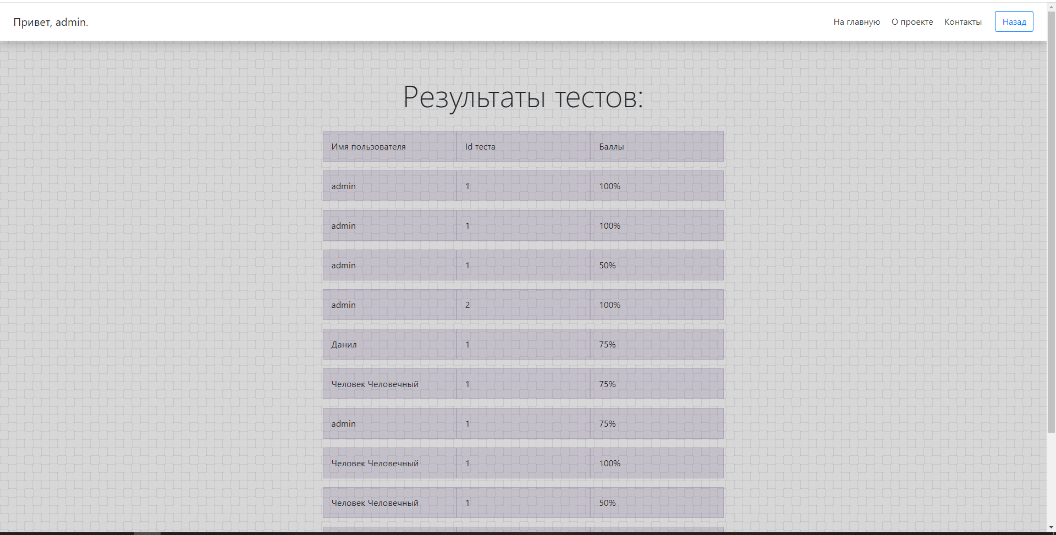
Страницы сайта

Slide 13
Заключение
По итогу был создан веб-сайт для выполнения тестов.
Конечными пользователями сайта являются студенты.
Продукт, который мы разработали удовлетворяет следующим основные требованиям:
Предоставление авторизованному студенту возможность выполнить тест и проверить свои ошибки.
Разделение пользователей на роли (администраторы, пользователи, гости).

Slide 14
Онлайн тестирование
Участники проекта:
Асатрян Р.В. rafa-asat@yandex.ru
Веремьёв Д.А. Revers_fox@mail.ru

